Slide 1
Design Goals
Il sistema presenta una struttura grafica semplice e compatta, con bottoni ,sezioni e un manuale utente che spiega il significato di ogni operazione
L’utilizzo del sistema sarà guidato dall’interfaccia semplice ed intuitiva, al fine di migliorare l’esperienza dell’utente rispetto all’uso del sistema precedente
DEPENDABILITY CRITERIA
Affidabilità: garantire il corretto svolgimento delle funzionalità
Sicurezza: sistema di autenticazione

Slide 2
Design Goals
PERFORMANCE CRITERIA
Tempi di risposta: messaggi di errori visualizzati immediatamente, una richiesta di un utente viene essere soddisfatta entro 5 secondi
Memoria: database relazionale
MAINTENANCE CRITERIA
Estensibilità: aggiungere nuove funzionalità è semplice e non intacca le altre
Modificabilità
Tracciabilità dei requisiti

Slide 3
Design Goals
CRITERI DI END USER
Creazione manuale utente
Usabilità: circa 4 click per accedere a tutte le funzionalità per ogni tipo di utente
TRADE-OFFS
Sicurezza VS Efficienza: controllo sessione e login (registrazione di account solo da parte dell’amministratore)
Tempo di rilascio VS Qualità: rilasciato entro la data stabilita, presenta alcuni bug ma non influiscono sul funzionamento del sistema

Slide 4
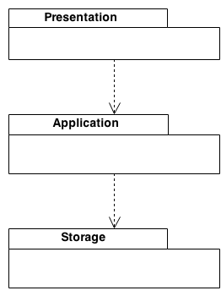
Scelta dell’architettura di VViSeR
L’architettura scelta per VViSeR è Client-Server in base ai requisiti funzionali (applicazione web)
Architettura C-S THREE TIER
- Presentation: gestisce le interfacce grafiche lato client
- Application: comprende le classi e i vari moduli che gestiscono le funzionalità del sistema
- Storage: gestione dei dati (DBMS)

Slide 5
Decomposizione in sottosistemi
I sottosistemi individuati all’interno del sistema VViSeR rispecchiano in linea di massima le grandi aree di funzionalità offerte dal sistema
Sottosistema Gestione Sistema
Sottosistema Gestione Utenti
Sottosistema Gestione Prodotti di ricerca
Sottosistema Gestione Validazione
Sottosistema Gestione Sottomissione a valutazione

Slide 6
Decomposizione in sottosistemi
E’ stato ritenuto opportuno partizionare ulteriormente il sottosistema Gestione sistema, per rendere la progettazione più semplice e per aumentare il requisito di manutenibilità.
Sottogestione Eventi di Valutazione
Sottogestione Invio Notifiche
Sottogestione Riviste
Sottogestione Tipologie
Sottogestione Dipartimenti

Slide 7
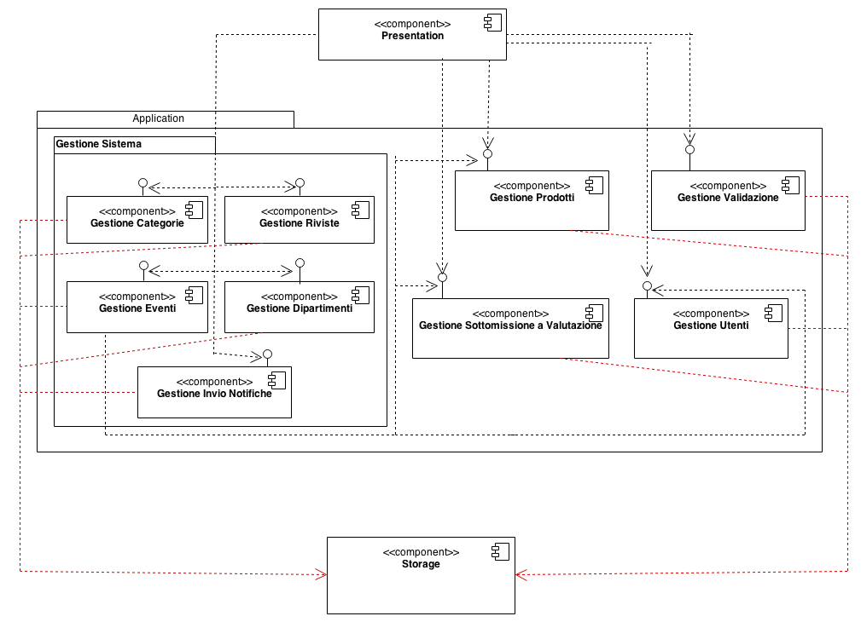
Component Diagram

Slide 8
Controllo degli accessi
Per ogni utente registrato viene specificato il profilo di appartenenza, a seconda del livello di appartenenza l’utente loggato può accedere a diverse funzionalità.
6 livelli utente: amministratore del sistema, ricercatore, direttore di dipartimento, membro del comitato di area scientifica, membro del comitato di ateneo, utente non autenticato.
Gestione dei dati persistenti
Vista la problematica degli accessi multipli è stato deciso di affidare la gestione dei dati persistenti ad un database relazionale ed in particolare al DBMS open-source mySQL.
Nel nostro sistema verrà usato il framework JDBC di java e il driver mySQL Connector/J per l’interfacciamento con il DBMS.

